Slide 1

Compte rendu – Semaine 7

Slide 2

Sommaire
WLASL
Présentation STGCN
Implémentation
Test sur paramètres
Classification
Github

Slide 3
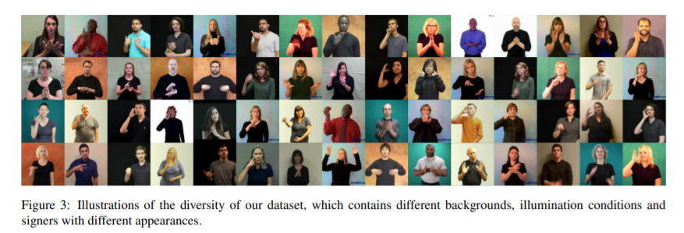
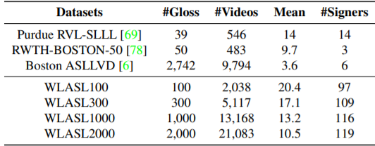
WLASL

Slide 4
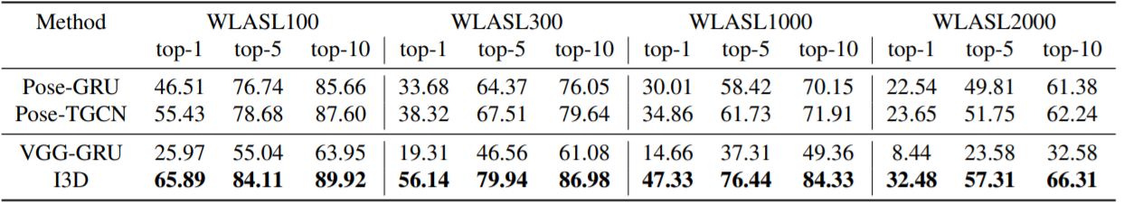
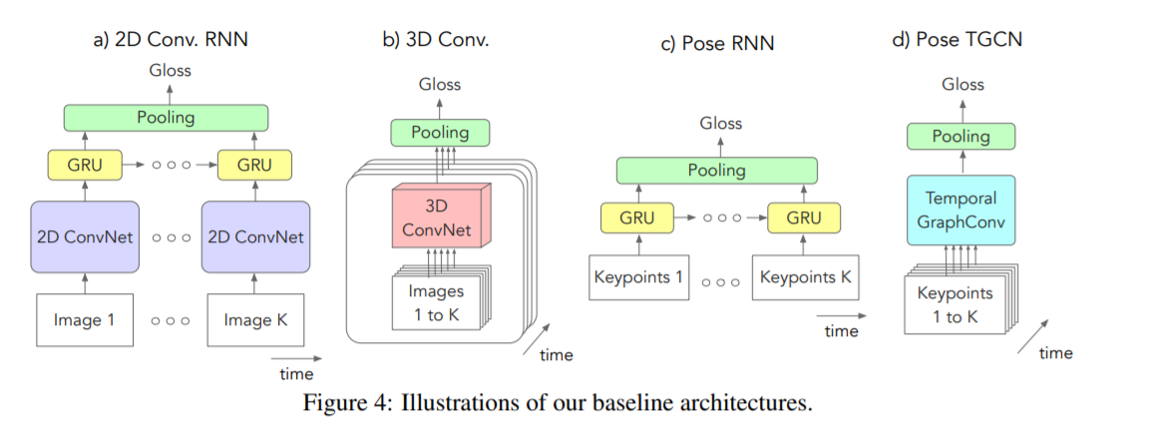
WLASL

Slide 5
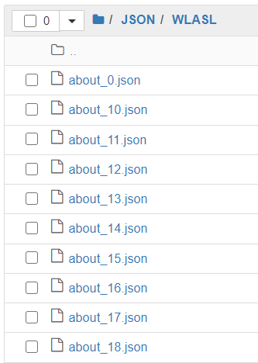
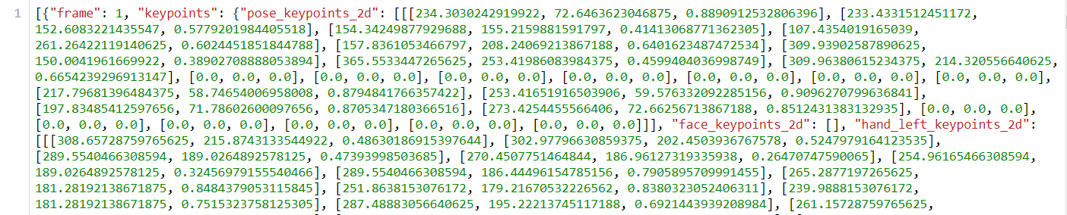
WLASL
OpenPose

Slide 6
WLASL
3000 vidéos
191 classes
OpenPose

Slide 7
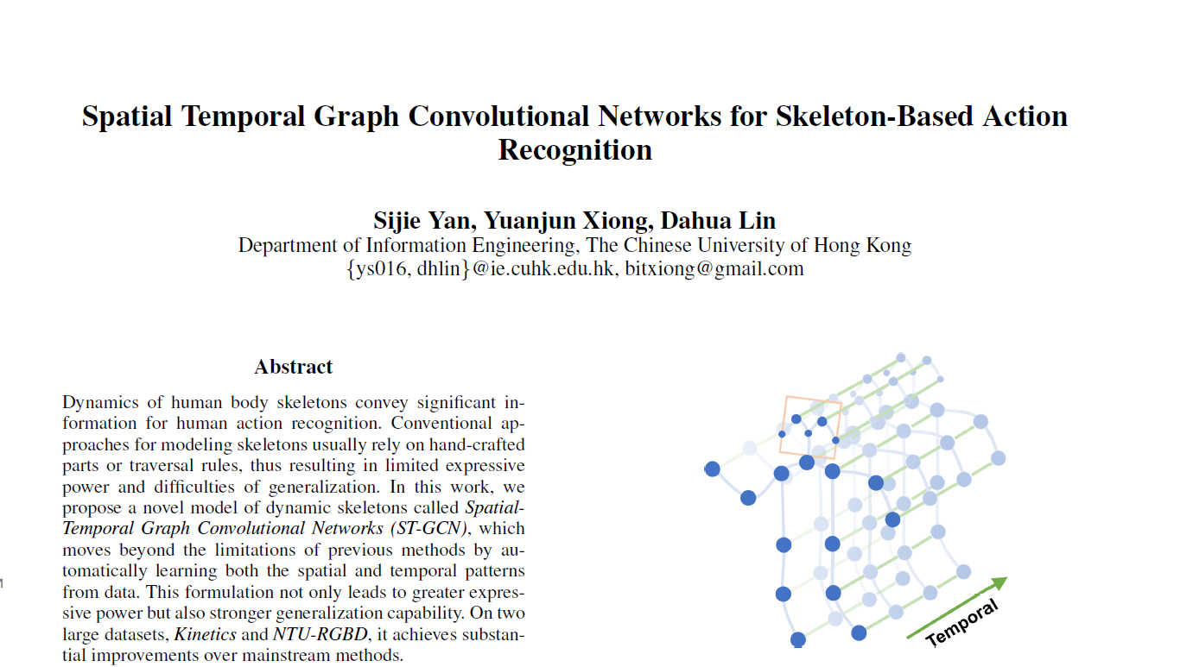
Présentation STGCN

Slide 8
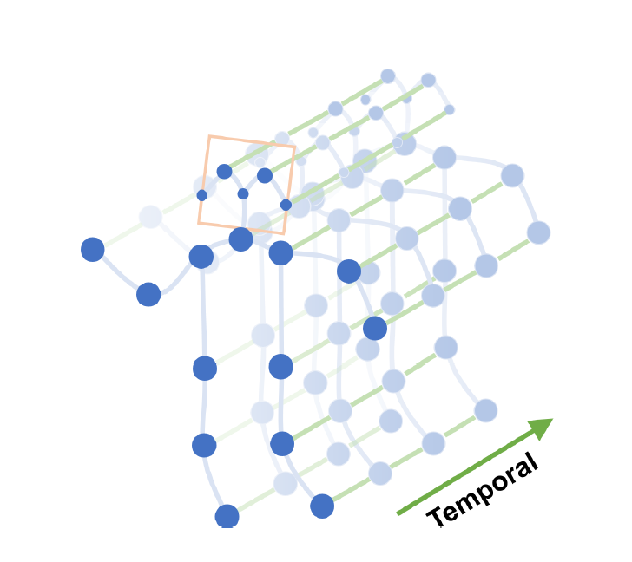
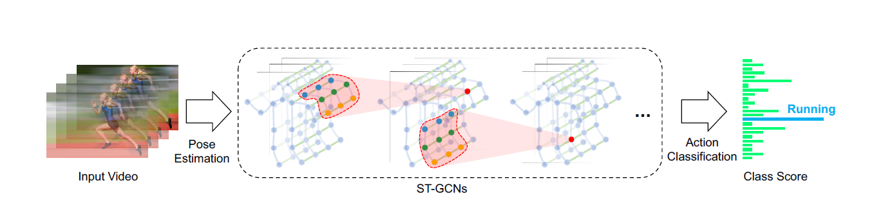
Présentation STGCN

Slide 9
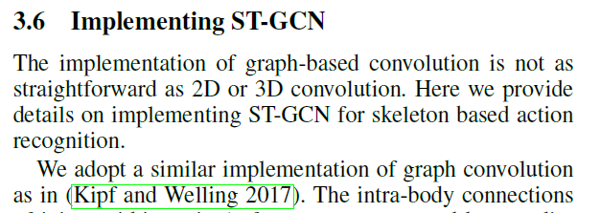
Présentation STGCN

Slide 10
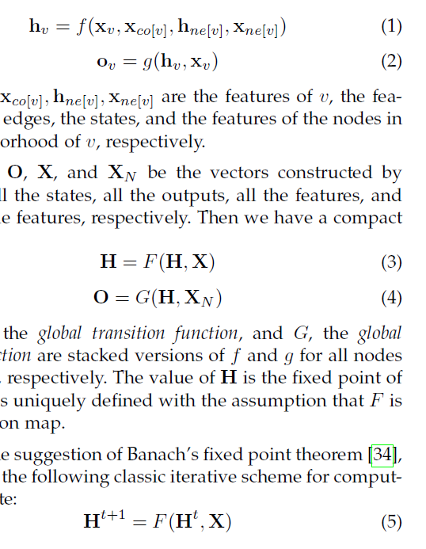
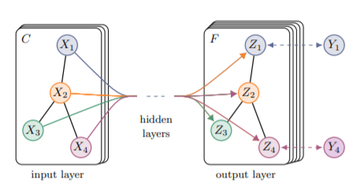
Présentation STGCN
⬄

Slide 11
Présentation STGCN

Slide 12
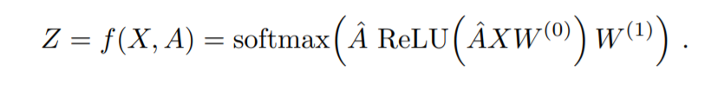
Présentation STGCN
H⁽²⁾
H⁽¹⁾

Slide 13
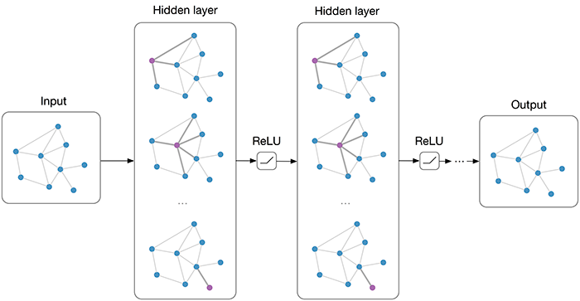
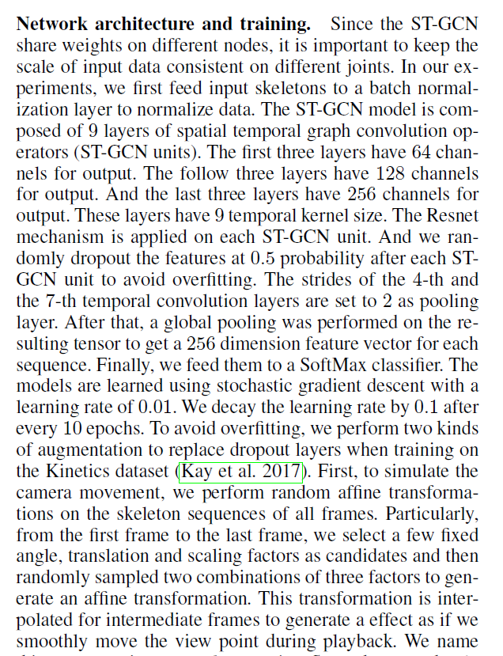
Présentation STGCN
3 couches de dim 64
3 couches de dim 128
3 couches de dim 256
Augmentation des données

Slide 14
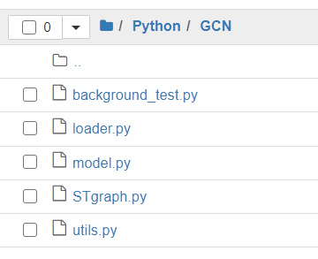
Implémentation
Données centrées réduites

Slide 15
Implémentation

Slide 16
Implémentation

Slide 17
Implémentation

Slide 18
Implémentation
nohup

Slide 19

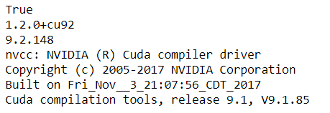
Implémentation
Calcul sur GPU
2 min → 10 sec
/epoch

Slide 20
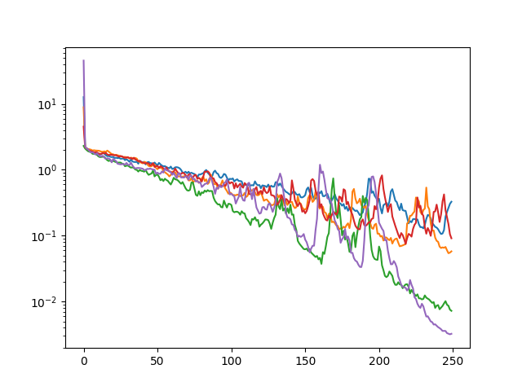
Implémentation
Dimension des couches
Test avec r = 6, s = 0.3, c = 1, d= 64
Test accuracy 38.6364
Test avec r = 6, s = 0.3, c = 1, d= 256
Test accuracy 43.1818

Slide 21
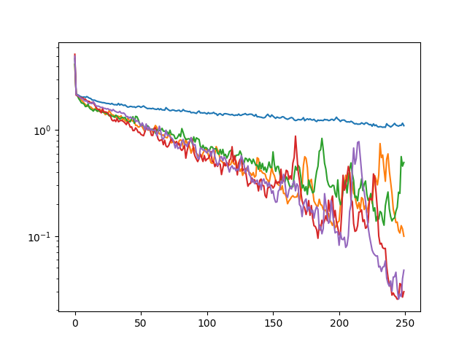
Implémentation
Seuil d’acceptation d’un keypoint
Test avec r = 5, s = 0.55, c = 1, d= 256
Test accuracy 43.1818
Test avec r = 5, s = 0.6, c = 1, d= 256
Test accuracy 38.6364

Slide 22
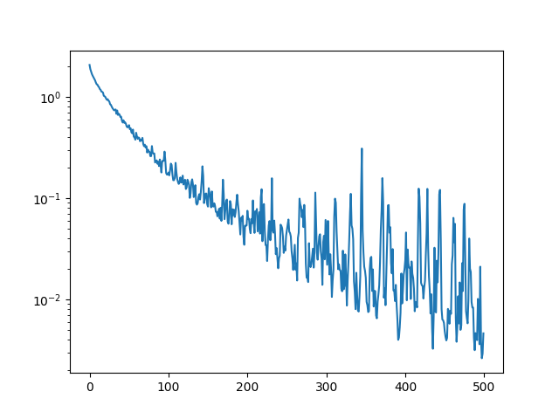
Classification
9 classes de 24 vidéos
Test avec r = 5, s = 0.55, c = 1, d= 256, xy = True
Test accuracy 50.0000
Time : 20425.093138456345

Slide 23
Github

Slide 24
Pour la suite
Modèle plus complexe de GCN
Augmentation des données
GED

